Slide 1



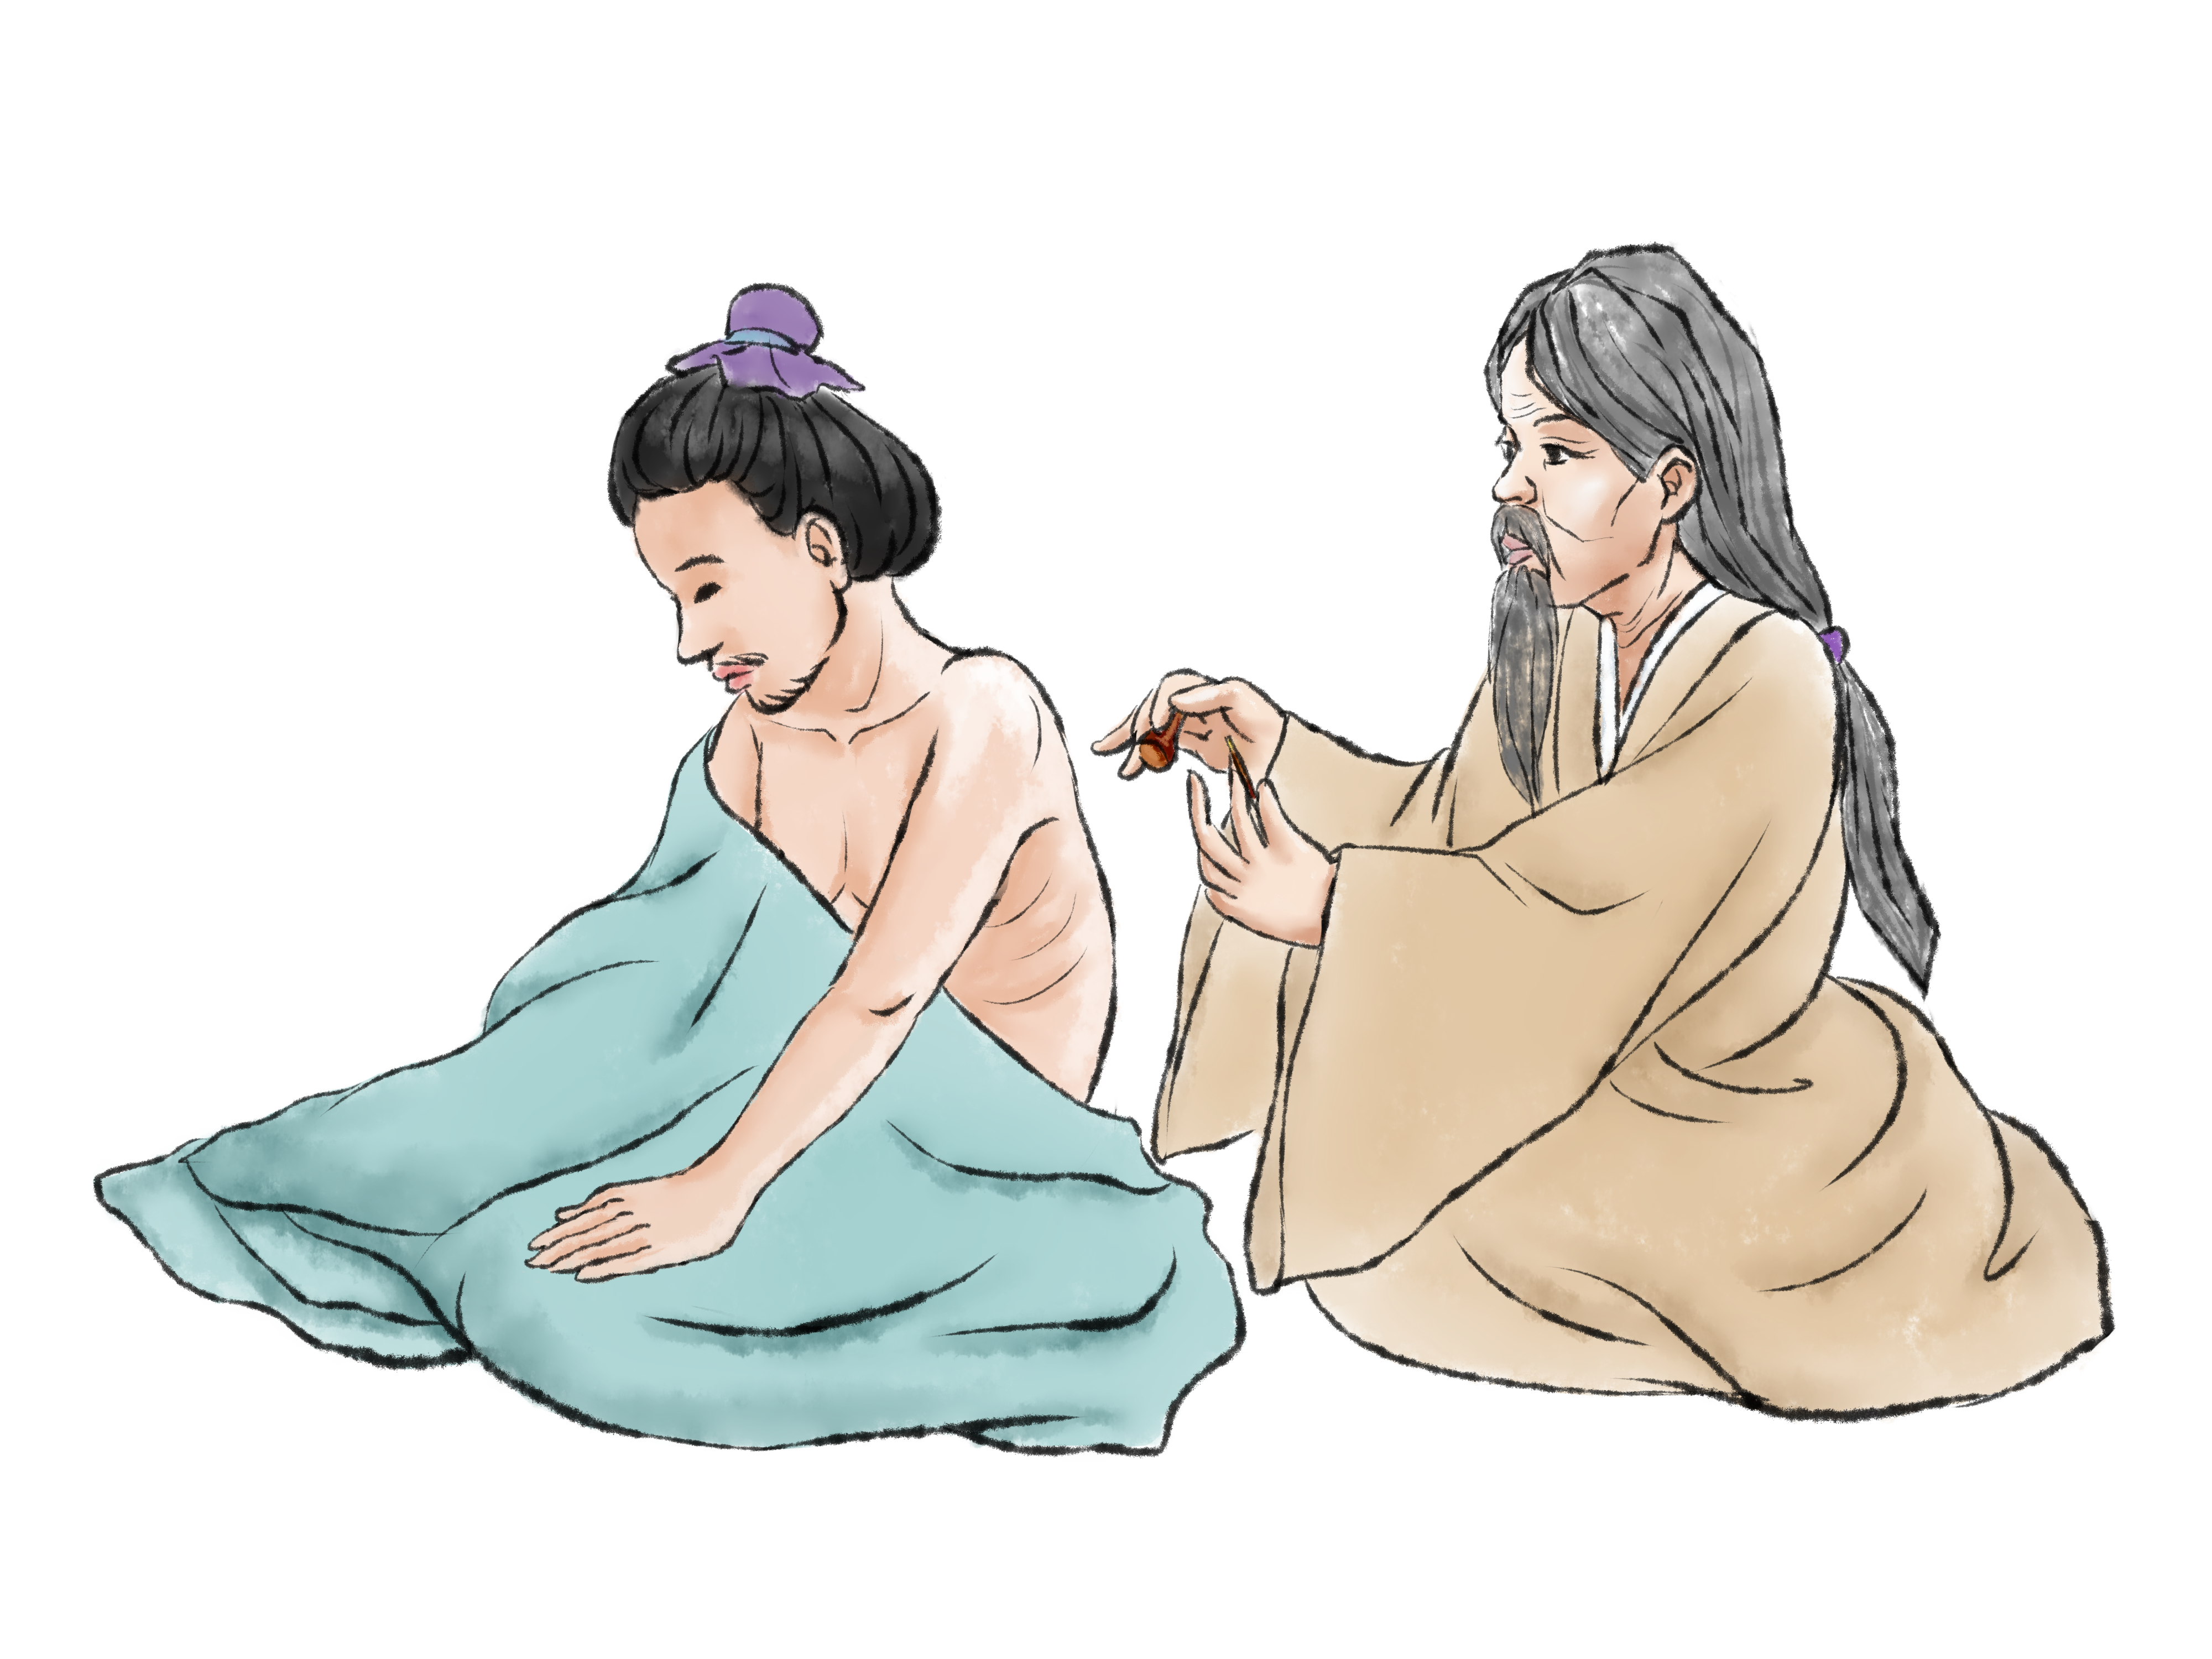

中医体质及养生调摄
武昌区首义路街社区卫生服务中心
主讲人：徐嫣然

Slide 2




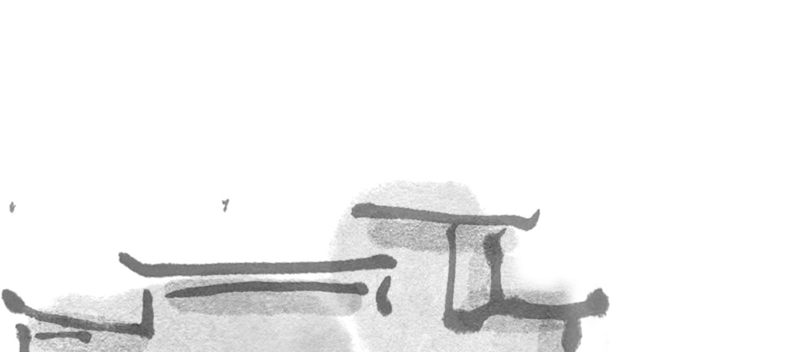
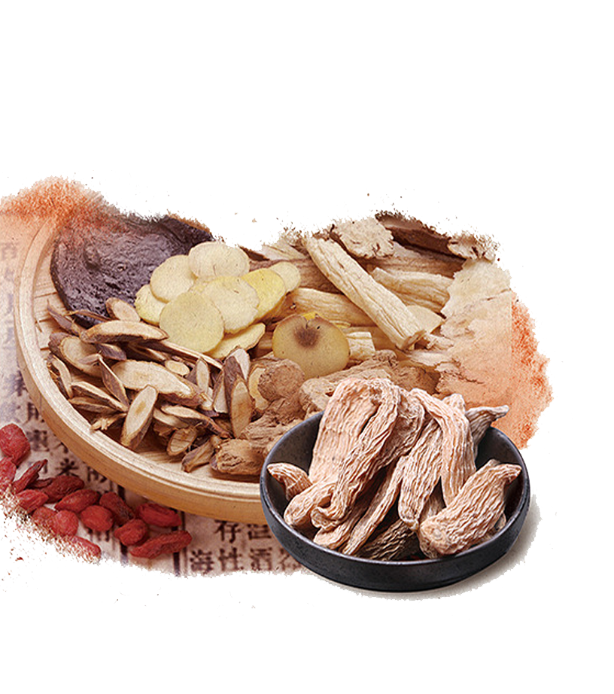
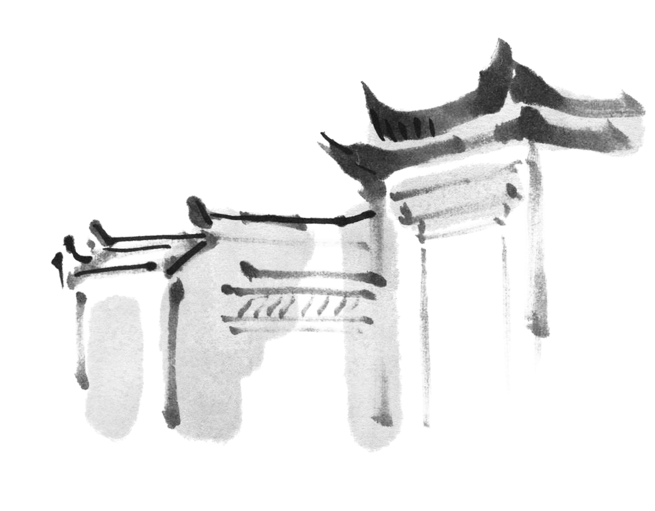
壹
贰
叁
肆
目
录
什么是体质
体质的形成
判断体质的方法
基于体质的养生调摄

Slide 3
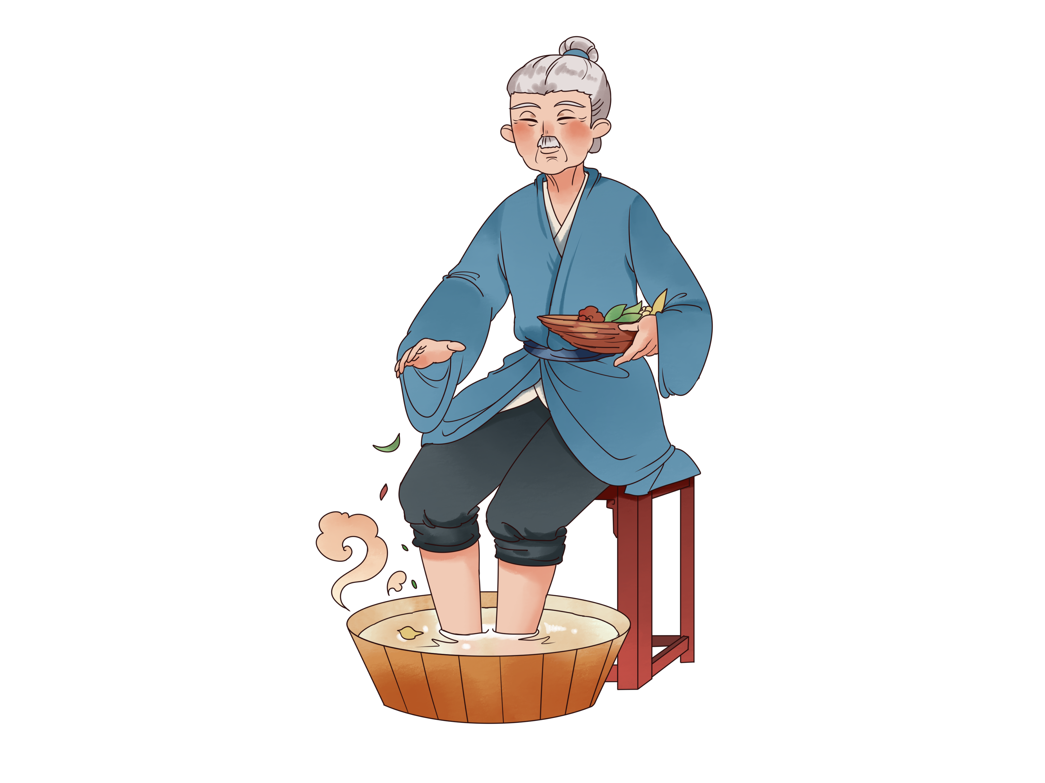

一、什么是体质

Slide 4
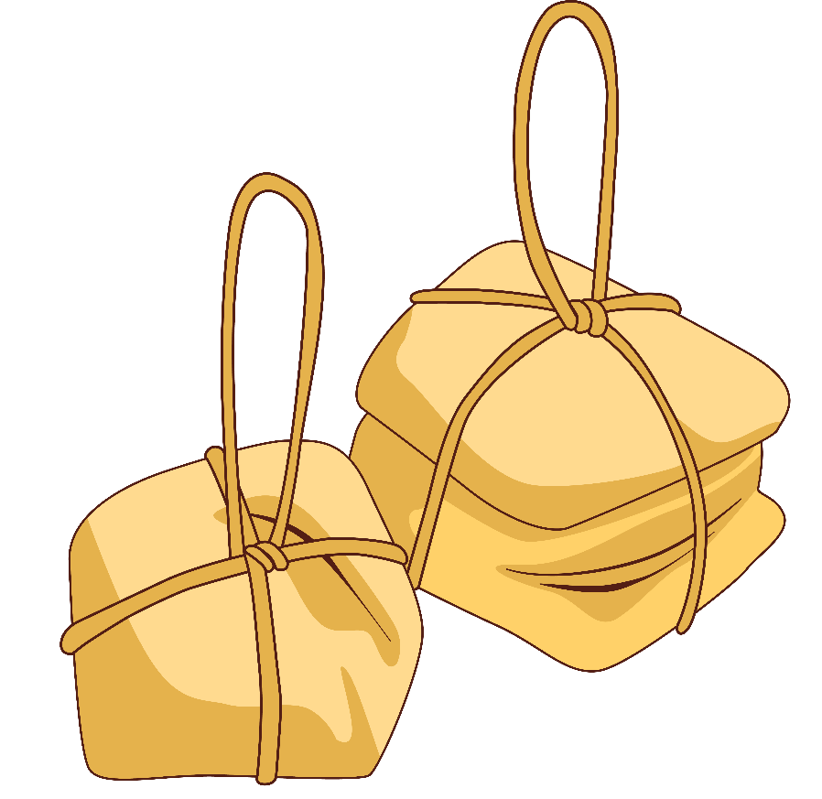
什么是体质
人是天地万物的一部分，而天地在化生万物的过程中，很少会把阴阳五行之气完全均匀的分配到每一个个体。
有人阴偏不足，有人阳偏有余，有人湿气较盛，有人正气素亏。
凡此种种，每个个体都有着属于自己的一种身体特质，即是体质。

Slide 5
什么是体质
中医体质是指人体以先天禀赋为基础，在后天的生长发育和衰老过程中所形成的结构、功能和代谢上的个体特殊性。
体质的类型：平和质，气虚质，阳虚质，阴虚质，痰湿质，湿热质，血瘀质，气郁质，特禀质。
体质的分类
在所有的体质类型中，平和质是最为理想的。大部分人，或此有余，或彼不足，体质中都存在着某种“偏”性。

Slide 6
二、体质的形成

Slide 7
体质的形成
体质的形成是机体内外环境多种复杂因素共同作用的结果，主要包括先天因素和后天因素两个方面，并与性别、年龄、地理等因素有关。
中医学所说的先天因素，既包括父母双方所赋予的遗传性，又包括子代在母体内发育过程中的营养状态，以及母体在此期间所给予的种种影响。
在体质形成过程中，先天因素起着决定性的作用。体质禀赋于父母，因此具有相对稳定性。

Slide 8
体质的形成
人的体质受后天因素的影响，因此具有动态可变性。
良好的生活环境
合理的饮食、起居
稳定的心理情绪
增强体质，促进身心健康。
反之会使体质衰弱，甚至导致疾病。

Slide 9
体质的形成
随着人们物质生活及文化水平的不断提高，人们对于健康与长寿的要求变得日益迫切。
因此，如何增强体质越来越成为人们关心的课题。改善后天体质形成的条件，可以弥补先天禀赋之不足，从而达到以后天养先天，使弱者变强而强者更强的目的。

Slide 10
三、判断体质的方法

Slide 11
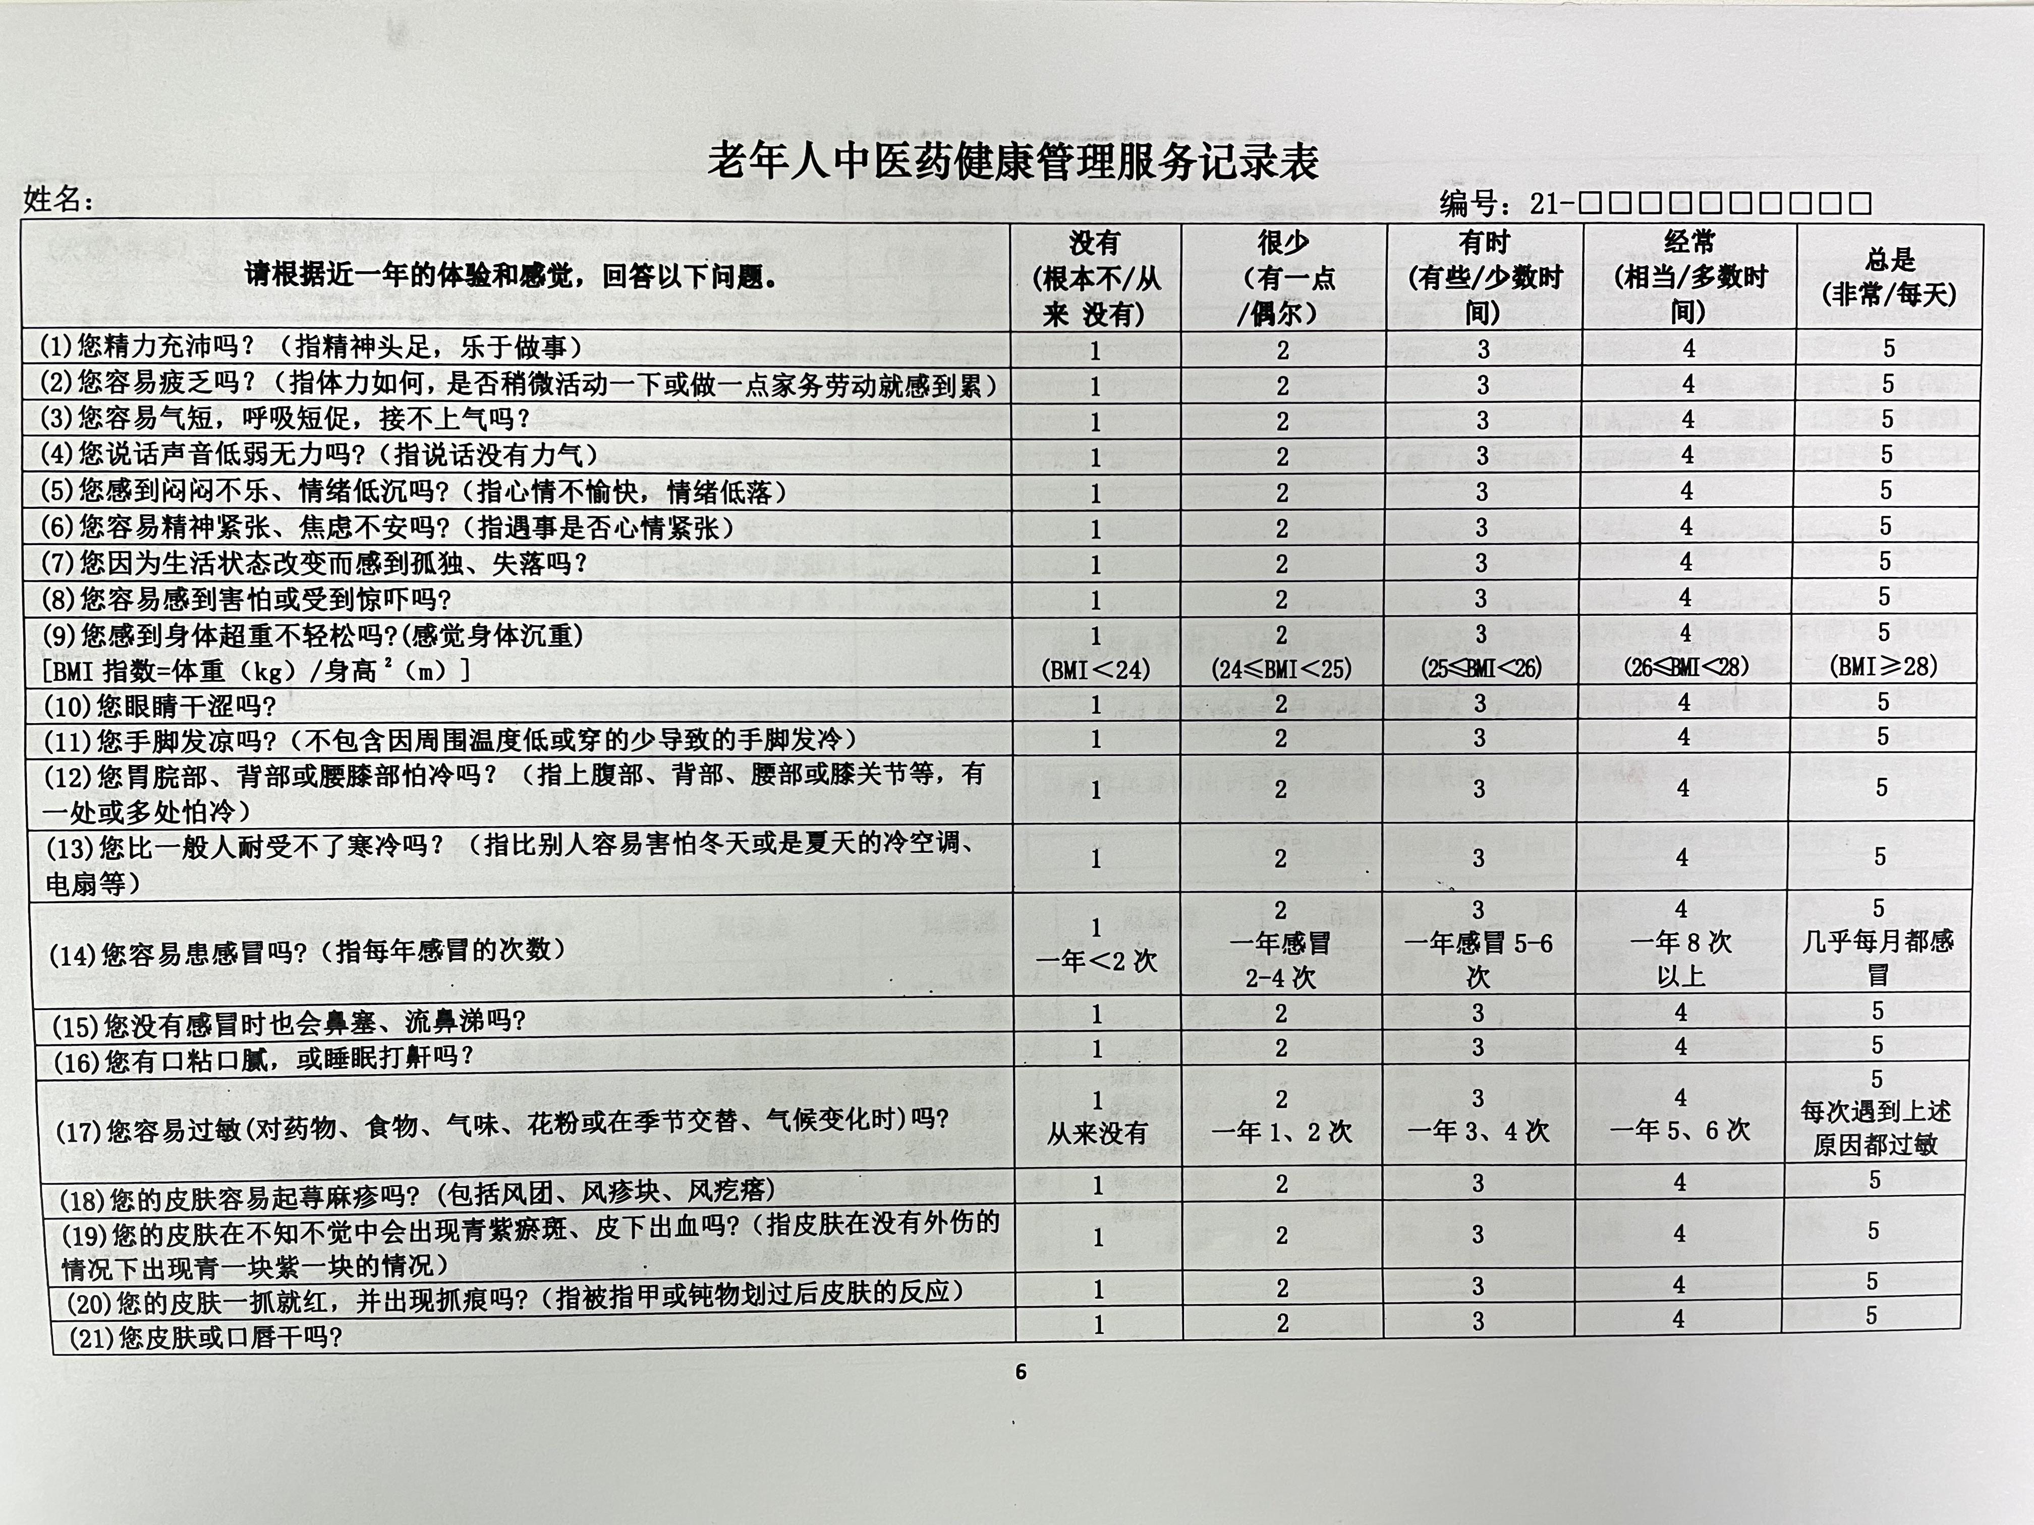
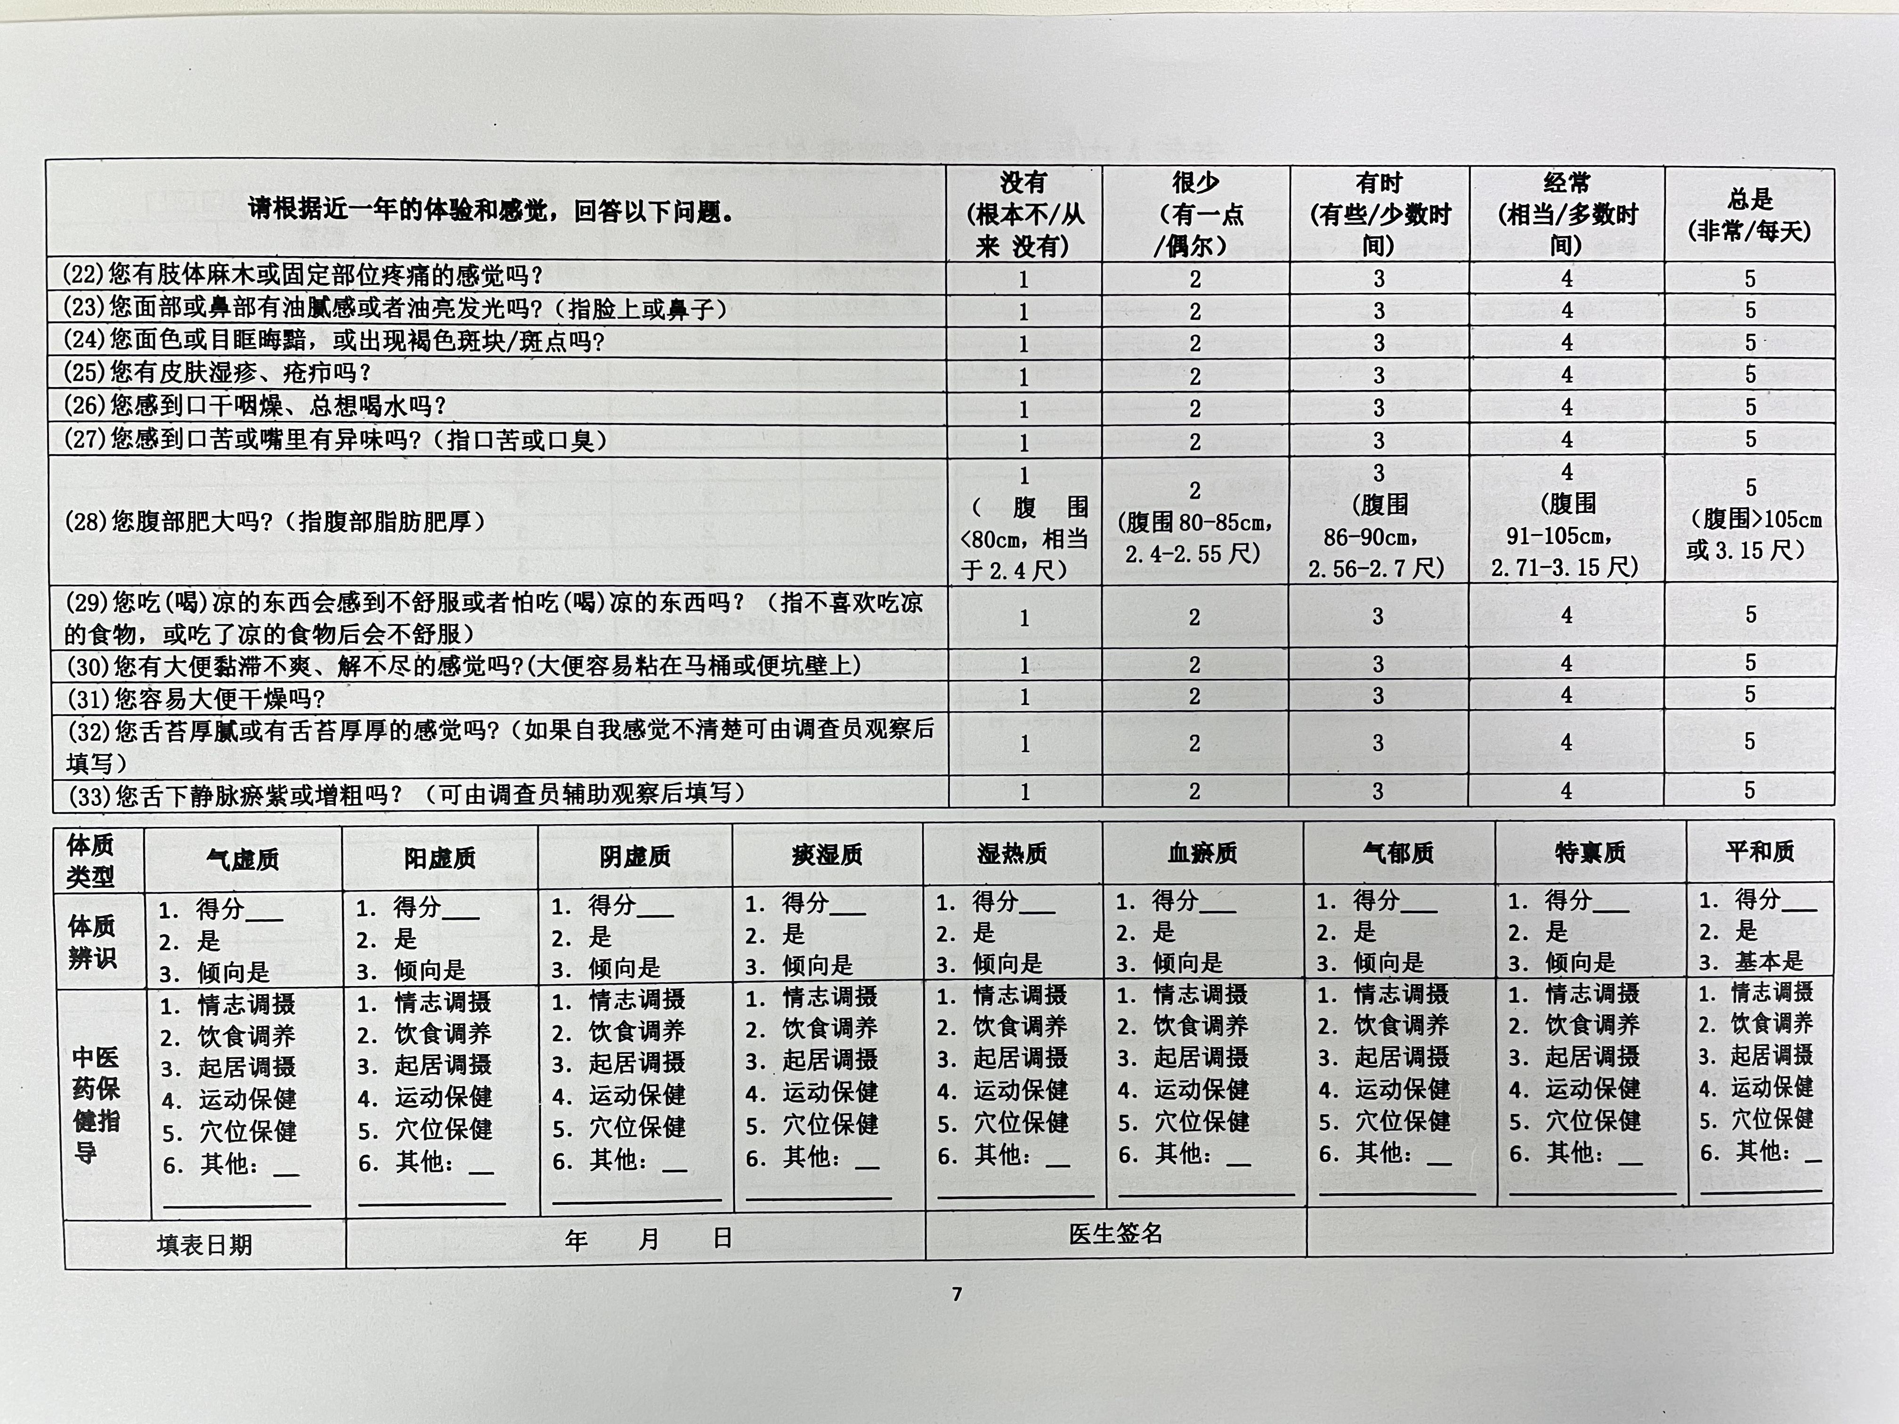
判断体质的方法

Slide 12
判断体质的方法
平和质
形体匀称，面色红润，精力充沛，饮食睡眠良好
气虚质
容易累、气短、易出汗、易感冒
阳虚质
手脚冰凉，怕冷，大便溏

Slide 13
判断体质的方法
阴虚质
形体偏瘦，口干舌燥易上火
血瘀质
血脉不畅爱长斑，面色晦暗
痰湿质
形体肥胖，大腹便便，面部油腻感

Slide 14
判断体质的方法
湿热质
爱长痘痘，口苦、口臭、大便黏滞
气郁质
闷闷不乐，郁郁寡欢，喜叹息
特禀质
爱打喷嚏，易过敏，易起荨麻疹

Slide 15
四、基于体质的养生调摄

Slide 16
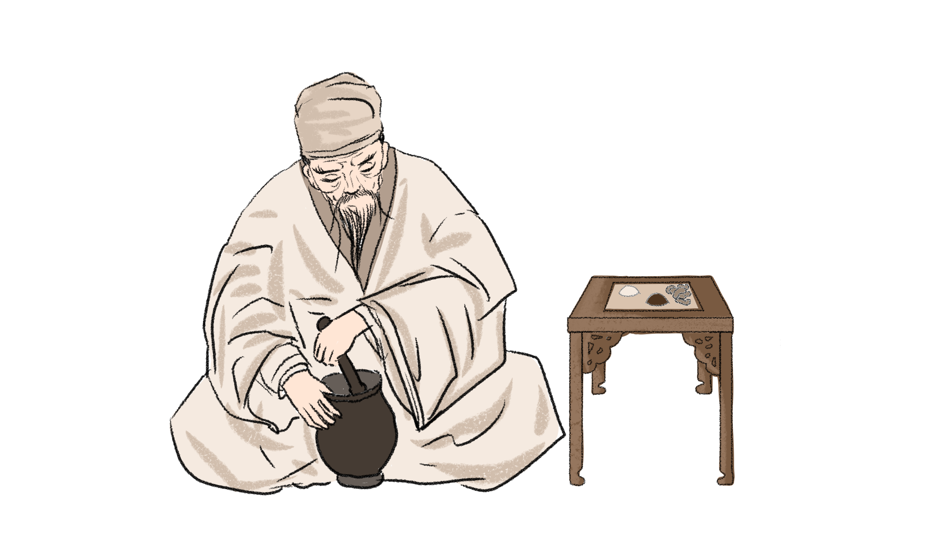
基于体质的养生调摄
1.气虚体质养生建议：
起居规律，适宜午睡， 避免劳累，免耗正气；
穴位保健：足三里、关元、气海；
多食益气食物，如小米、山药、鸡肉、鹌鹑蛋、蘑菇等；少吃耗气食物，槟榔、空心菜等。
常备中药
西洋参、人参、党参、黄芪等（可泡水代茶饮用）。
常备中成药
人参健脾丸、补中益气丸、玉屏风颗粒等。

Slide 17
基于体质的养生调摄
2.气郁体质养生建议：
睡眠规律，注意心理调节，维持良好心态；
穴位保健：太冲、膻中；
宜多食行气解郁的食物，如萝卜、蘑菇、刀豆、黄花菜、金橘等；少食收敛酸涩的食物，如柠檬、酸枣、乌梅等
常备中药
柴胡、香附、白芍、玫瑰花、梅花等
常备中成药
逍遥丸、越鞠丸、柴胡疏肝散等。

Slide 18
基于体质的养生调摄
3.阳虚体质养生建议：
寒冷季节注意保暖，不贪凉，忌食生冷；
适当增加运动量；
穴位保健：命门、肾俞、足三里；
适当食用甘温益气的食物，如牛羊肉、鳝鱼、葱、姜、蒜等；
常备中药
干姜、肉桂
常备中成药
附子理中丸，桂附地黄丸等。

Slide 19
基于体质的养生调摄
4.阴虚体质养生建议：
生活作息规律；
适宜动静结合的健身运动，保持身心愉悦；
穴位保健：三阴交、太溪；
多食甘凉滋润食物，如芝麻、绿豆、冬瓜、瘦肉等；
常备中药
沙参、麦冬、玉竹、百合
常备中成药
六味地黄丸，天王补心丹等。

Slide 20
基于体质的养生调摄
5.痰湿体质养生建议：
长期坚持运动锻炼，保持心态平和；
穴位保健：足三里、丰隆；
饮食宜清淡，多食冬瓜、萝卜、竹笋、紫菜、薏仁、少吃甜食、油腻食物；
忌烟酒，不宜过饱；
常备中药
薏苡仁、茯苓、陈皮、化橘红
常备中成药
二陈丸、六君子丸、参苓白术丸。

Slide 21
基于体质的养生调摄
6.湿热体质养生建议：
适当运动；
少食甜食、辛辣刺激，油炸食物；
饮食宜清淡，多食绿豆、薏仁、芹菜、冬瓜、苦瓜、莲藕、鸭肉等；
穴位保健：阴陵泉，阳陵泉；
常备中药
薏苡仁、茯苓、陈皮
常备中成药
清热祛湿颗粒、二妙丸等。

Slide 22
基于体质的养生调摄
7.瘀血体质养生建议：
注意劳逸结合，睡眠充足；
可适当进行按摩、刮痧，推拿，保持乐观心态；
穴位保健：血海、内关；
多食桃李、山楂、羊肉等补气补血的食物，可少许饮用葡萄酒；
常备中药
当归、丹参、山楂、三七
常备中成药
血府逐瘀胶囊、复方丹参片等。

Slide 23
基于体质的养生调摄
8.特禀体质养生建议：
起居规律，室内多通风，勤洗被褥，避免接触花粉、螨虫等过敏物；
适当运动，生活作息规律；
饮食均衡，荤素搭配，少食牛肉、鹅肉、虾蟹、鲤鱼；忌辛辣、酒、咖啡、浓茶等；
穴位保健：足三里、关元、神阙、肾俞；

Slide 24
谢 谢！

